Slide 1
Двопорогові нейронні елементи
Тема № 21

Slide 2
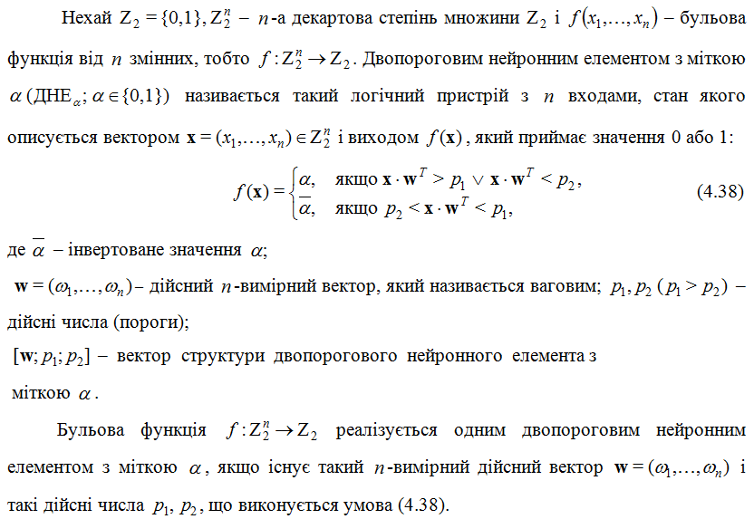
Реалізація бульових функцій на двопорогових нейронних елементах

Slide 3
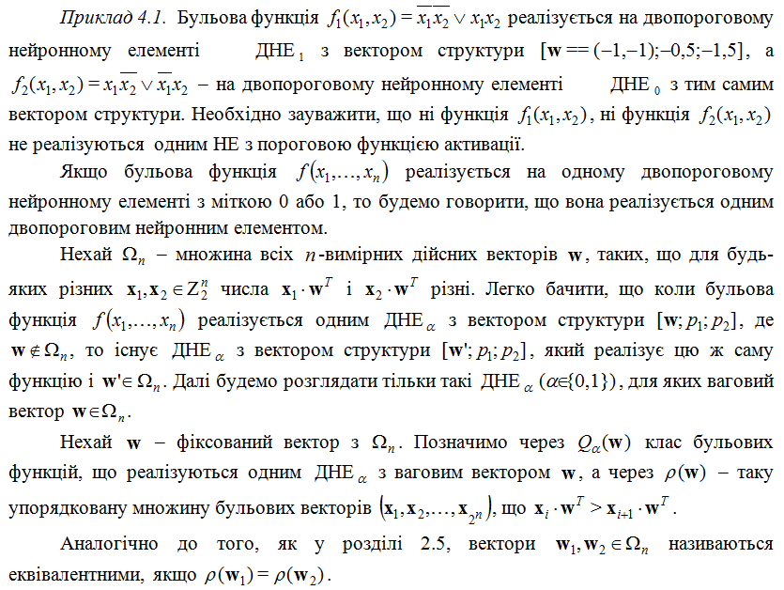
Реалізація бульових функцій на двопорогових нейронних елементах

Slide 4
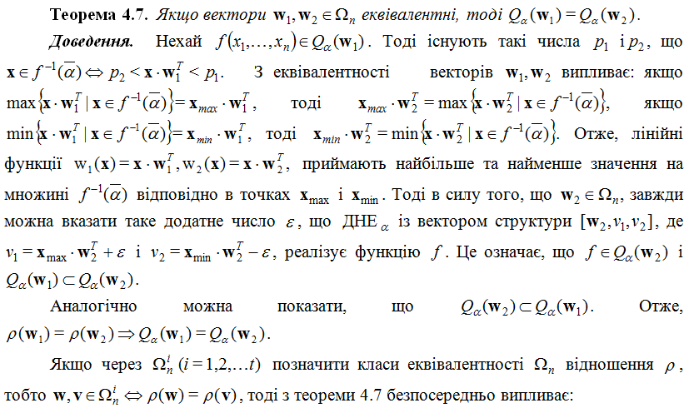
Реалізація бульових функцій на двопорогових нейронних елементах

Slide 5
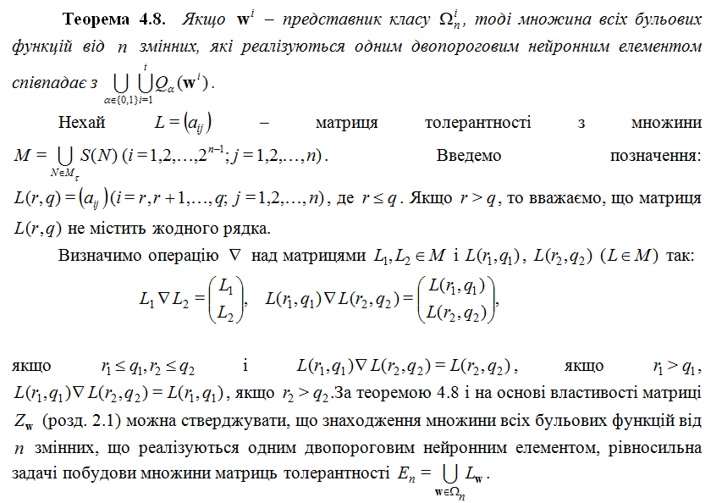
Реалізація бульових функцій на двопорогових нейронних елементах

Slide 6
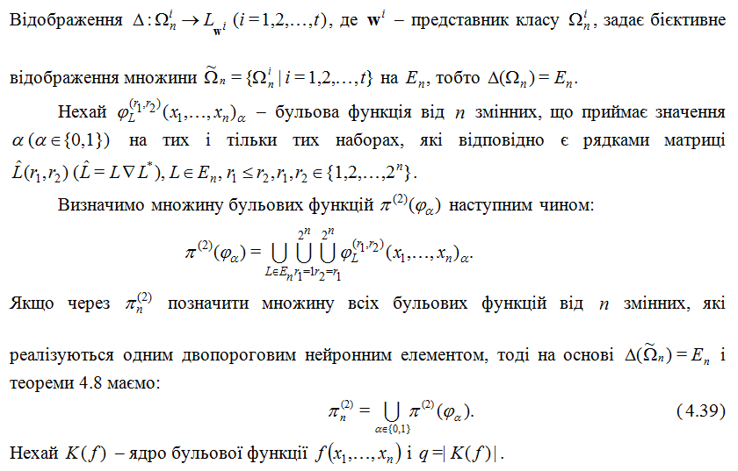
Реалізація бульових функцій на двопорогових нейронних елементах

Slide 7
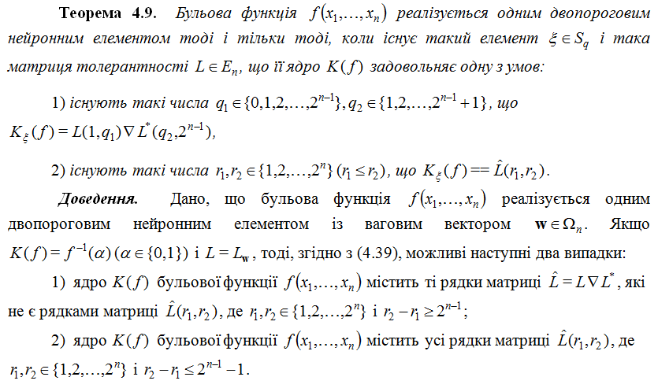
Реалізація бульових функцій на двопорогових нейронних елементах

Slide 8
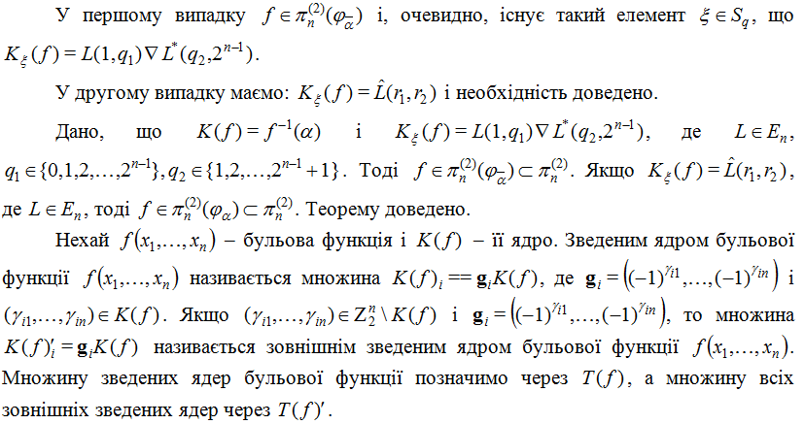
Реалізація бульових функцій на двопорогових нейронних елементах

Slide 9
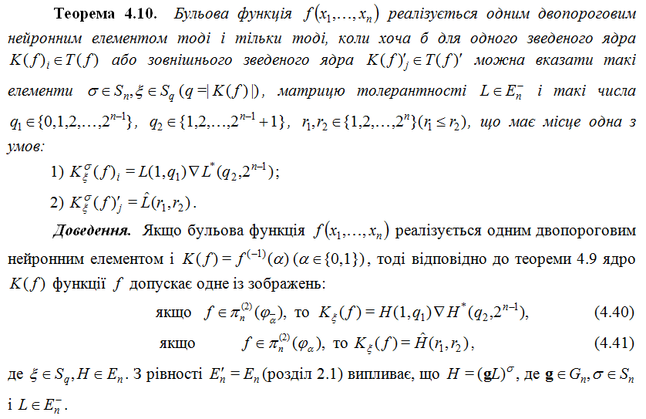
Реалізація бульових функцій на двопорогових нейронних елементах

Slide 10
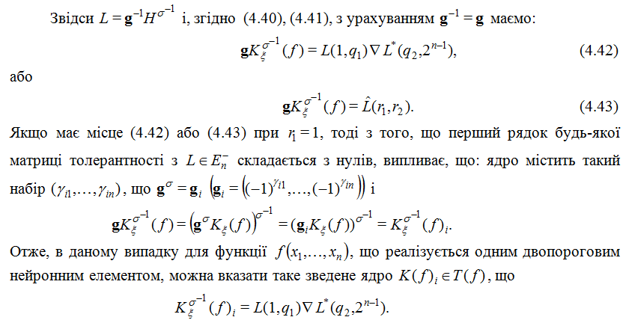
Реалізація бульових функцій на двопорогових нейронних елементах

Slide 11
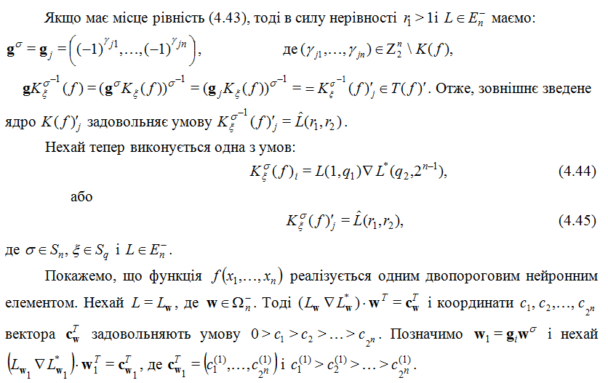
Реалізація бульових функцій на двопорогових нейронних елементах

Slide 12
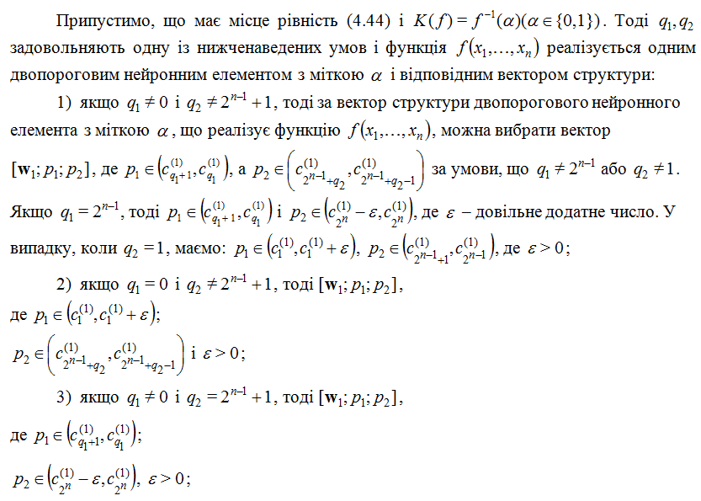
Реалізація бульових функцій на двопорогових нейронних елементах

Slide 13
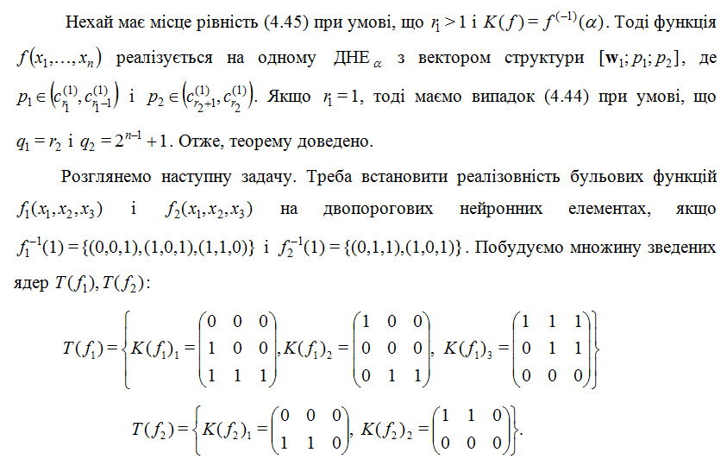
Реалізація бульових функцій на двопорогових нейронних елементах

Slide 14
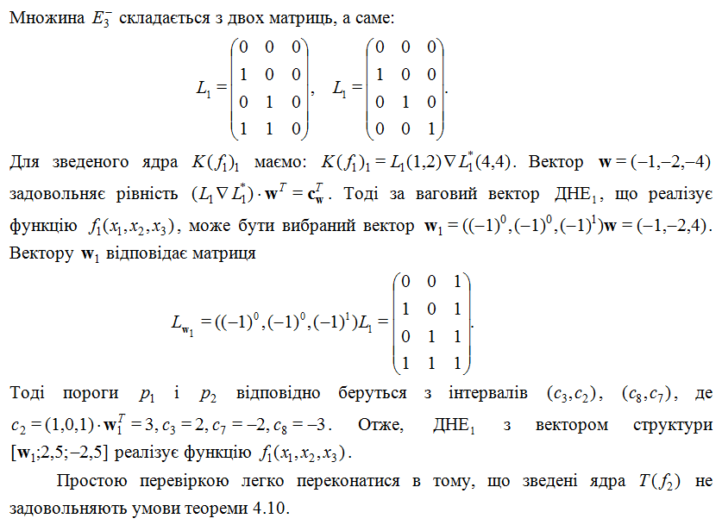
Реалізація бульових функцій на двопорогових нейронних елементах

Slide 15
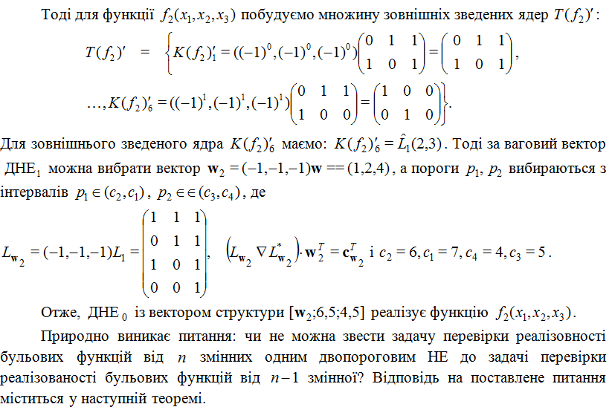
Реалізація бульових функцій на двопорогових нейронних елементах

Slide 16
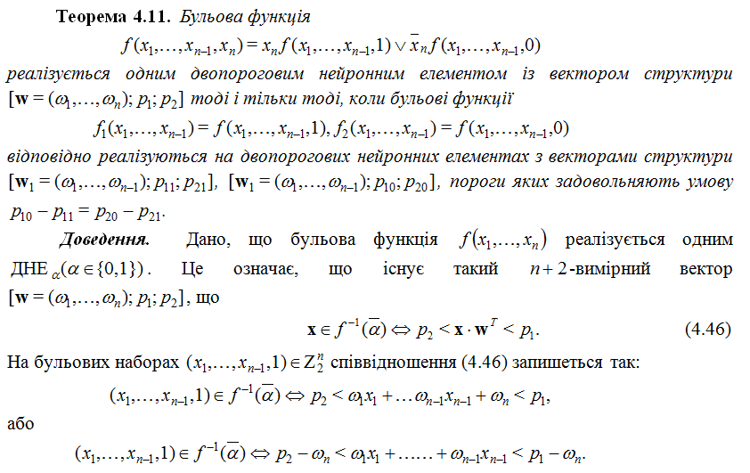
Реалізація бульових функцій на двопорогових нейронних елементах

Slide 17
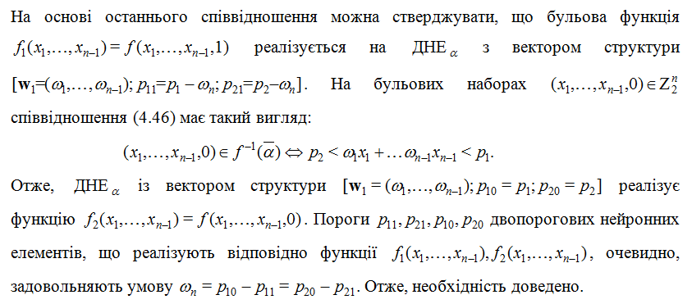
Реалізація бульових функцій на двопорогових нейронних елементах

Slide 18
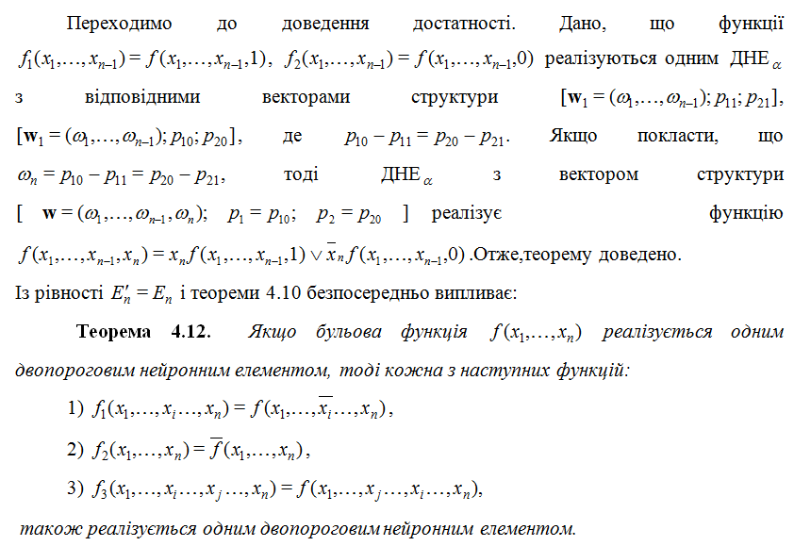
Реалізація бульових функцій на двопорогових нейронних елементах

